Slide 1

Present Simple.
Настоящее простое время.
n
i
E
l
g
s
h
.

Slide 2
Мы употребляем Present Simple (простое настоящее время):
1. когда говорим о действиях, которые происходят часто, регулярно, обычно, постоянно.
My mum goes to work every morning. – Моя мама ходит на работу каждое утро.
2. Для выражения общеизвестных фактов.
Dogs run and rabbits hop.- Собаки бегают, а кролики прыгают.

Slide 3
Указатели времени (сигналы) / Time Expressions:)
every day / week / month / summer/ year - каждый день / неделю / месяц / лето / год
every morning / afternoon / evening - каждое утро/ день / вечер
In the morning / afternoon / evening - утром / днем / вечером
On Monday / Friday / Sunday - в понедельник / пятницу / воскресенье
Once / twice / three times a week/ a day - один раз / два раза / три раза в неделю / в день
usually - обычно
always - всегда
sometimes - иногда
often - часто

Slide 4
( + )
Cущ + V
# I go to school every day.
He /she/ it + Vs
#My mum works in the shop.
.

Slide 5
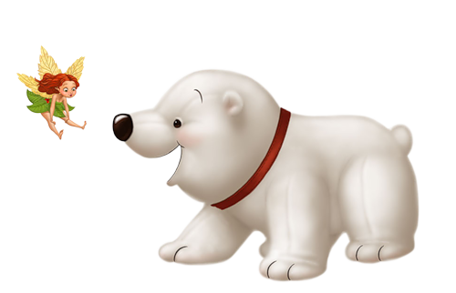
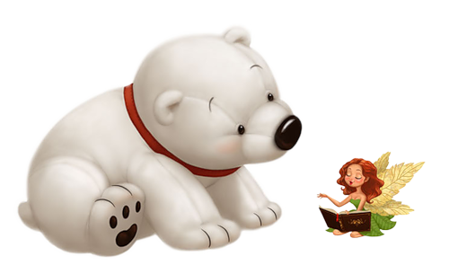


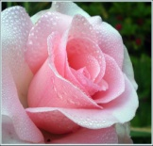

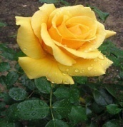

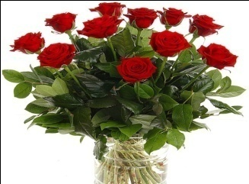
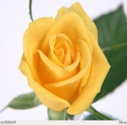
Polar bears live in cold places. They live in the North Pole . They eat fish.
Ann likes roses. She spends a lot of time in the garden.

Slide 6
Заполни таблицу глаголами в нужной форме.
I | play | dance | go | watch | fly
You
He
She
It
We
They
play
dance
go
watch
fly
play
s
dance
s
go
es
watch
es
fli
es
play
s
dance
s
go
es
watch
es
fli
es
play
s
dance
s
watch
es
fli
es
go
es
play
dance
go
watch
fly
play
dance
go
watch
fly

Slide 7


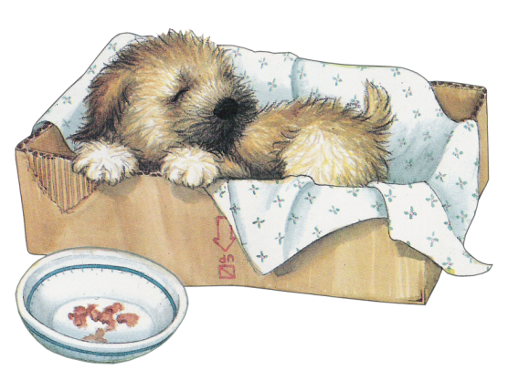
Особенности правописания глаголов в 3-ем лице ед. ч.
К большинству глаголов мы прибавляем
-s
I sing - She sings I read - He reads I sleep - It sleeps

Slide 8
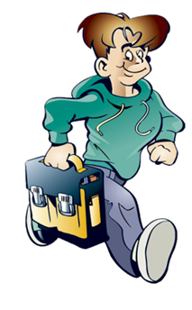
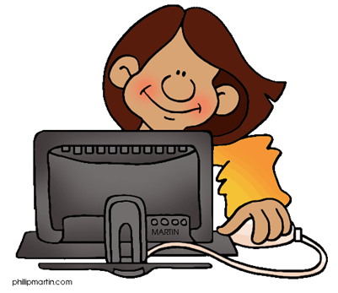
2. К глаголам, которые оканчиваются на –s,-sh,
-ch,-x,-o, мы прибавляем -es
Verbs ending in –s,-sh,-ch,-x,-o, take -es
I go - He goes I watch - She watches

Slide 9


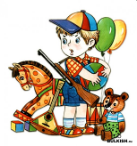
3. К глаголам, которые оканчивается
на согласную + -у, мы прибавляем –es при этом –у меняется на –i.
Verbs ending in a consonant + y, drop the –y and take
-ies
I study - He studies I fly - It flies
Verbs ending in a vowel + y, take -s.
I play - He plays

Slide 10
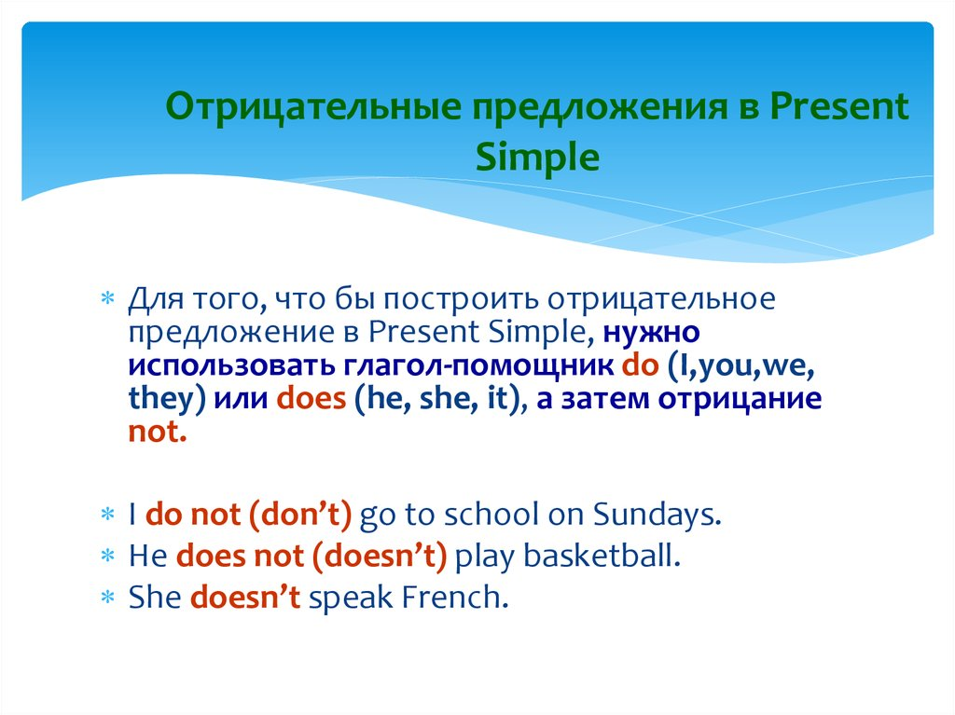
( - )

Slide 12
( ? )
Мы строим вопросительные предложения при помощи вспомогательного глагола Do / Does, который ставим в начало предложения.
К смысловому глагoлу окончание – s не прибавляется!
Do you speak English? – Yes, I do
No, I don’t.
Does she/he/it speak English?- Yes,she does.
No, she doesn’t
/

Slide 14
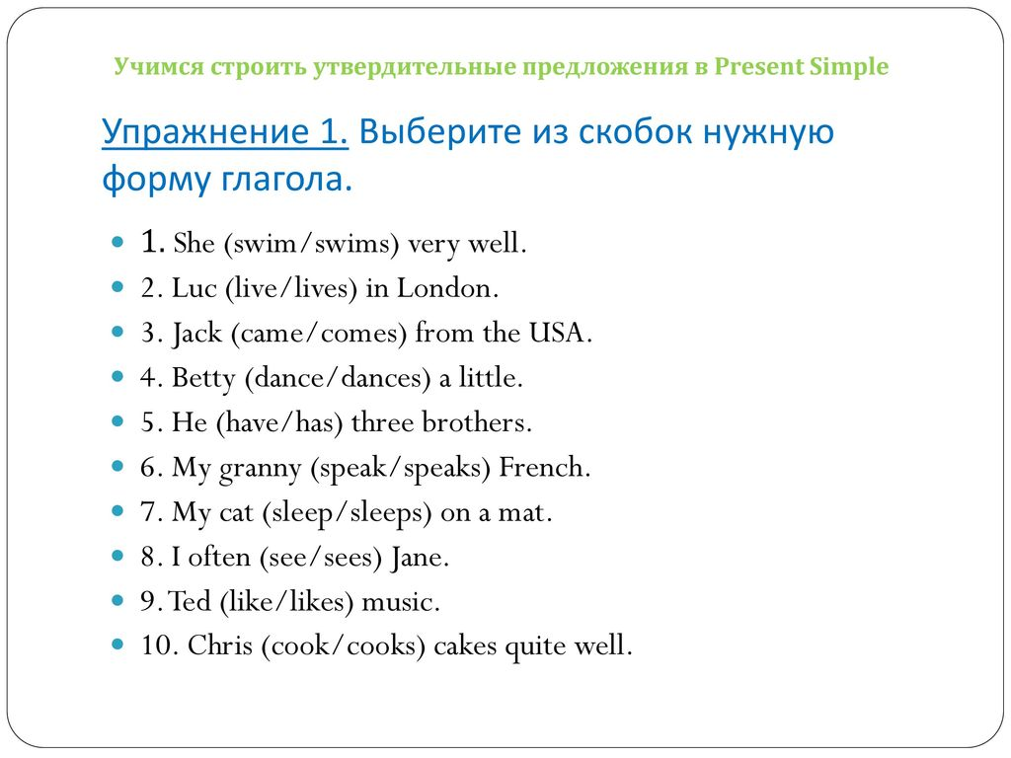
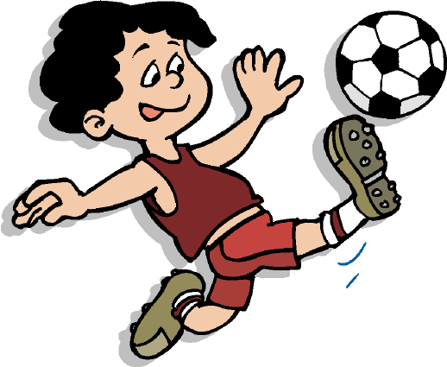
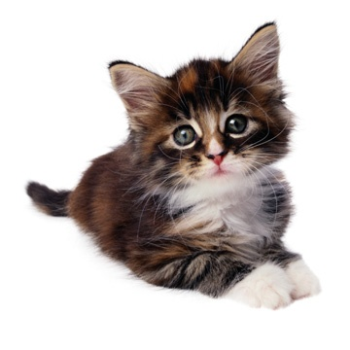

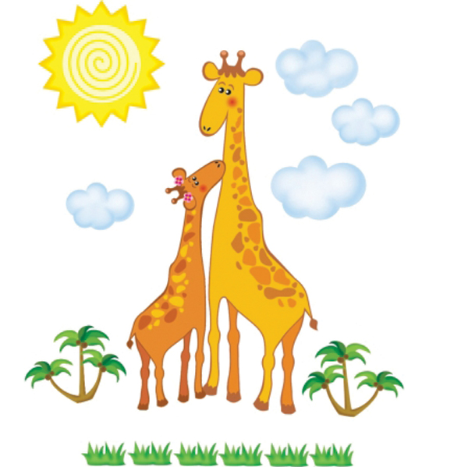
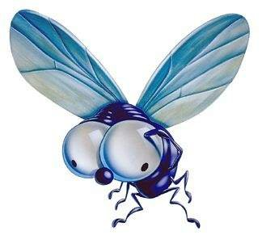
Выберите из скобок нужную форму глагола и образуйте отрицательное и вопросительное предложение
Do you like football?
Does a cat eat leaves?
Do doctors work in a school?
Does a fly fly?
Do giraffes climb trees?

Slide 15
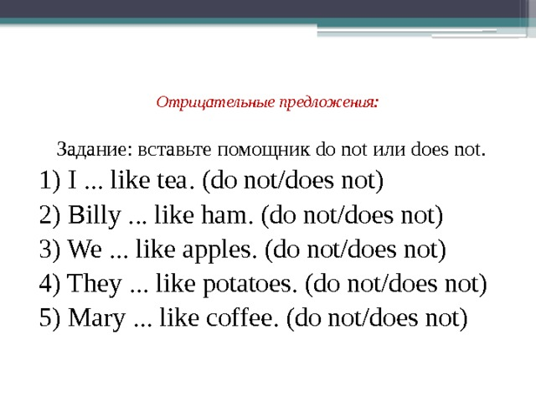

Slide 16
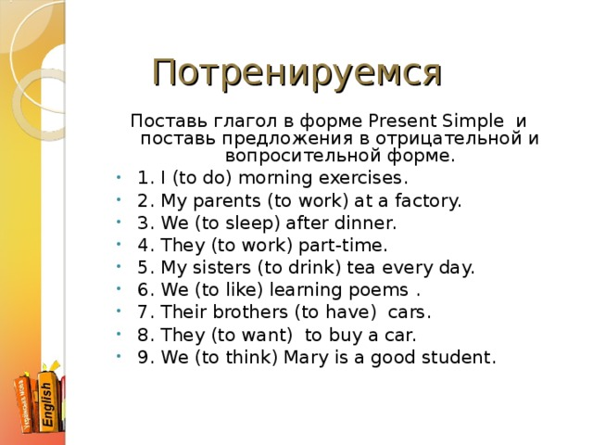

Slide 17
+ cущ + V, Vs cущ + don’t , doesn’t + V ? Do, does + сущ + V
-

Slide 20
№2. Сделай предложения отрицательными.
1.We play games at school.
a)play not b) does not play c)don’t play
2. We play computer games.
a) doesn’t play b) don’t play c) play not
3. I walk with my pet .
a) doesn’t walk b)don’t walk c) don’t
4. The teacher speaks French.
a)don’t speaks b) doesn’t speaks c) doesn’t speak
5. Our parrot talks.
a) doesn’t talk b)don’t talk c) doesn’t talks

Slide 21
№2
1. с
2. b
3. b
4. c
5. a
№2
1. с
2. b
3. b
4. c
5. a

Slide 22
№3. Ответь на вопросы кратко
1. Do you go to school?
2. Does your mother often bake cookies?
3. Does your father play giutar?
4. Do your grandparents watch TV in the evening?
5. Do your friends play basketball every day?

Slide 23
 | Yes, I do. No, I don't.
 | Yes, she does. No, she doesn't.
 | Yes, he does. No, he doesn't.
 | Yes, they do. No, they don't.
 | Yes, they do. No, they don't.

